Slide 1
IA pour jeu de quarto
Adrien caillet, allan denis, elie grenier, raphaël delair

Slide 2
plan
Le jeu : le Quarto
Choix et modélisations
Améliorations possibles et utilisations

Slide 3
Savez-vous jouer au quarto ?

Slide 4
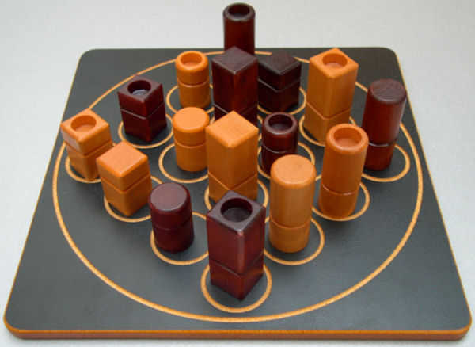
Les règles
Plateau 4x4 cases
16 pièces
4 caractéristiques (taille, couleur, forme, trouée)
Différentes les unes des autres
But : alignement de 4 pièces possédant un même attribut commun
Particularité :
On choisit la pièce que l’adversaire va jouer
Les pièces appartiennent aux 2 joueurs

Slide 5
Chronologie du projet
Structure du jeu
Interaction dans la console
Minimax

Slide 6
Les modules
Game => Gestion du jeu, représentation d’un état de jeu, gestion du « sac » de pièces, implémentations des règles
Piece => modélisation des caractéristiques des pièces
Main / uiprojet => interactions entre utilisateur et machine
Ia => intelligence
Les algorithmes
Minimax
Elagage alpha-beta
Autres
Deque pour turns_played (LIFO)
Code pour une taille de grille NxN => mais ne marche que pour 2 ou 4

Slide 7
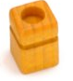
Particularités de la classe piece
On peut modéliser une pièce par une suite de 1 et de 0
Ex : avec (taille, forme, couleur, trouée)
0011 peut représenter LA pièce : Petite, Carrée, Blanche, Trouée
Chiffre binaire ➔ Chiffre en base 10
Ex : ici on a la pièce n° 3

Slide 8
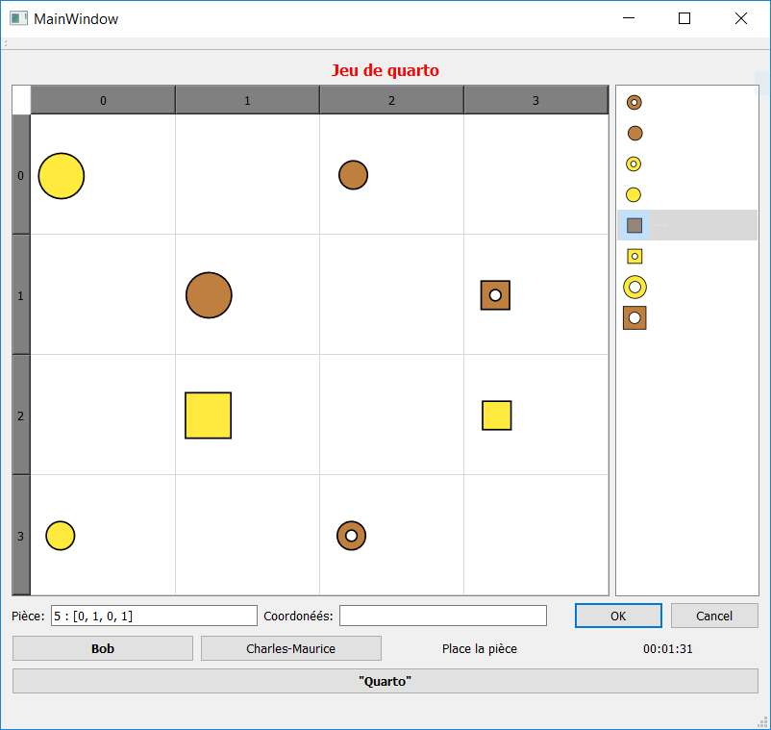
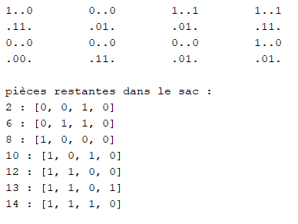
Game : modélisation du plateau de jeu
Représentation du plateau :
Plusieurs couches

Slide 9
Game : modélisation d’un tour de jeu
Qu’est ce qu’un tour de jeu ?
Poser une pièce ET choisir celle que jouera l’adversaire
Soit poser une pièce soit choisir une pièce ⬅ NON car ce sont des COUPS
Problème pour l’implémentation de l’algorithme

Slide 10
IA
Prend en paramètres un état de jeu et une profondeur
Renvoi un tour à jouer

